Slide 2
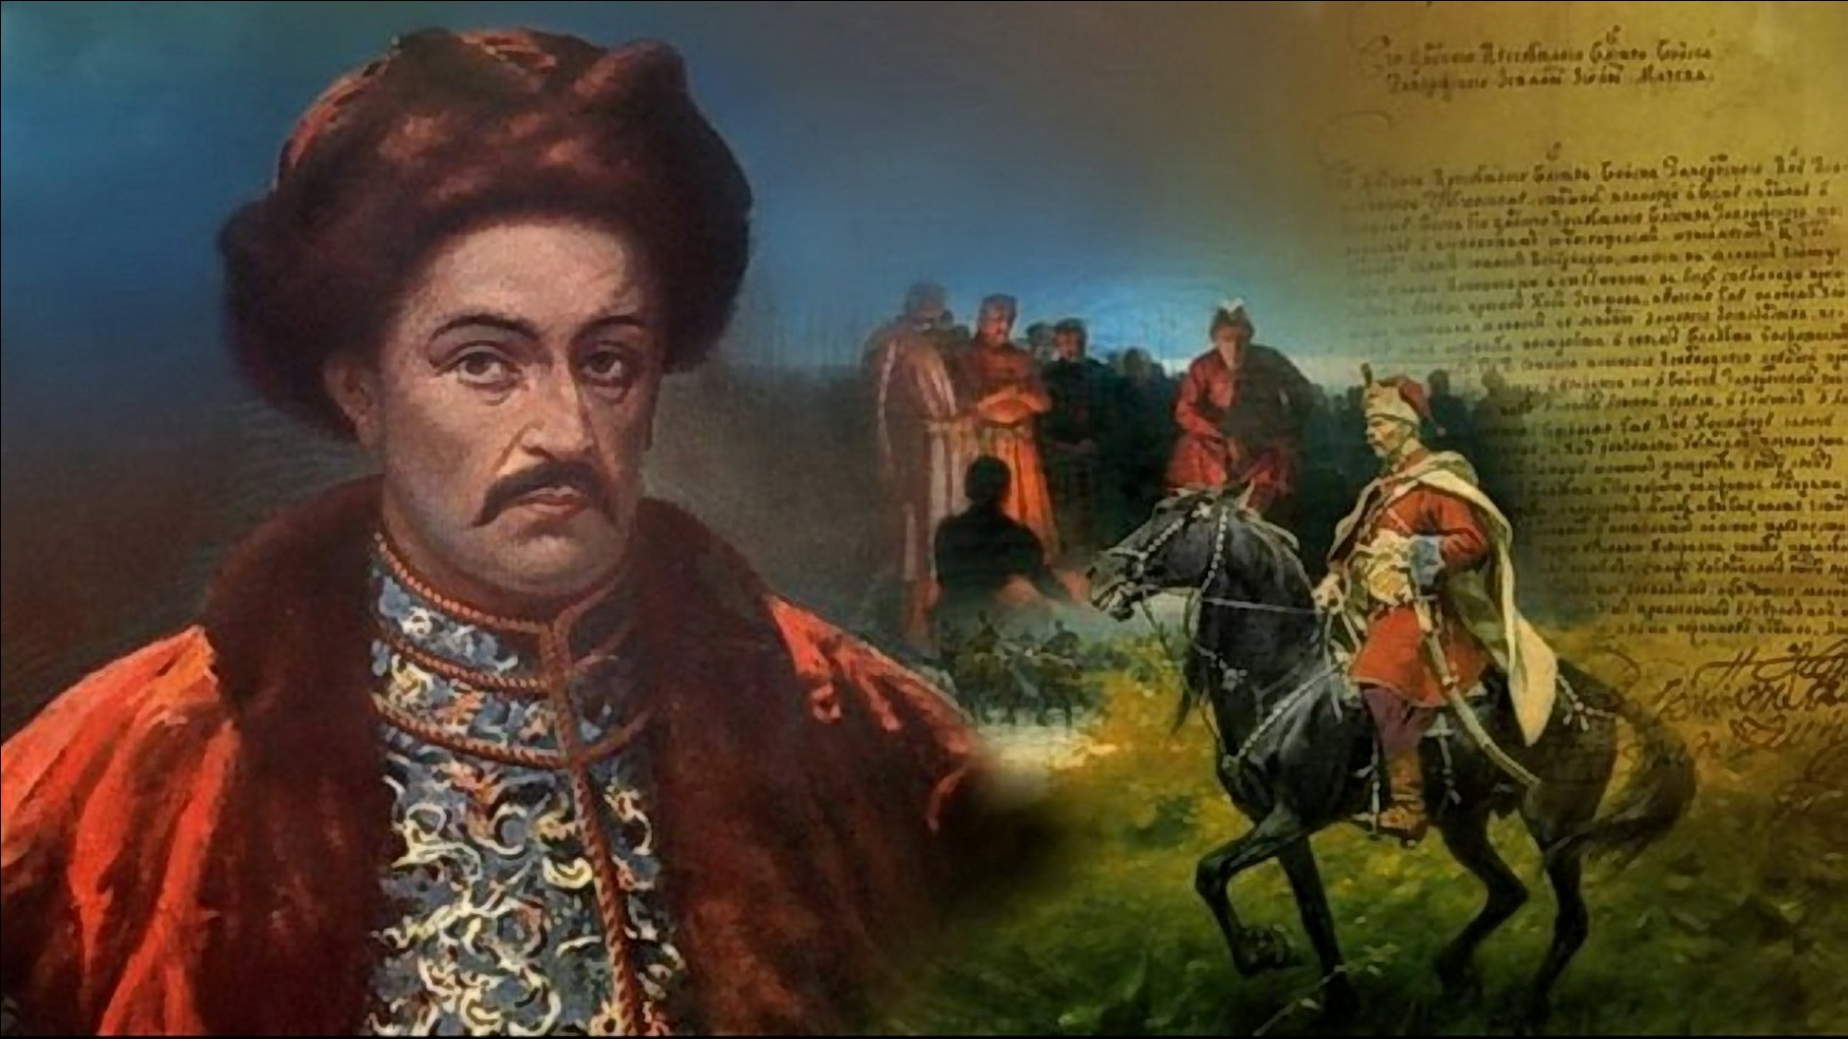
ИВАН МАЗЕПА (гетман Украины)

Slide 3
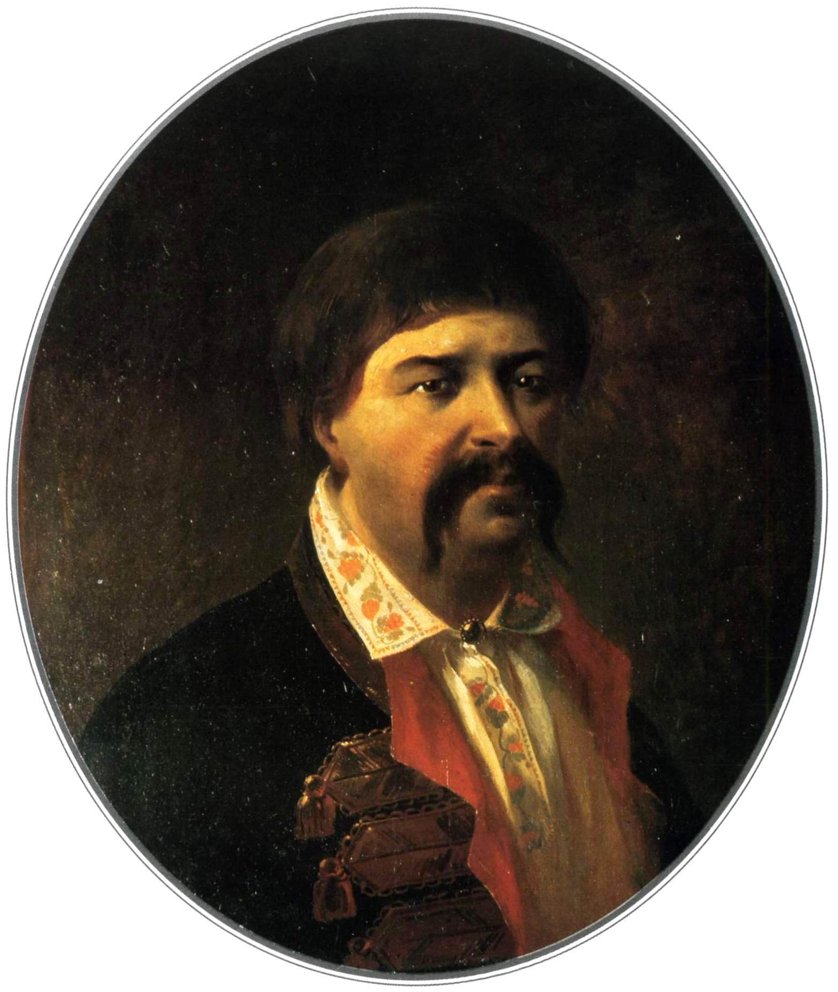
Василий КОЧУБЕЙ (генеральный судья Малороссии)

Slide 4
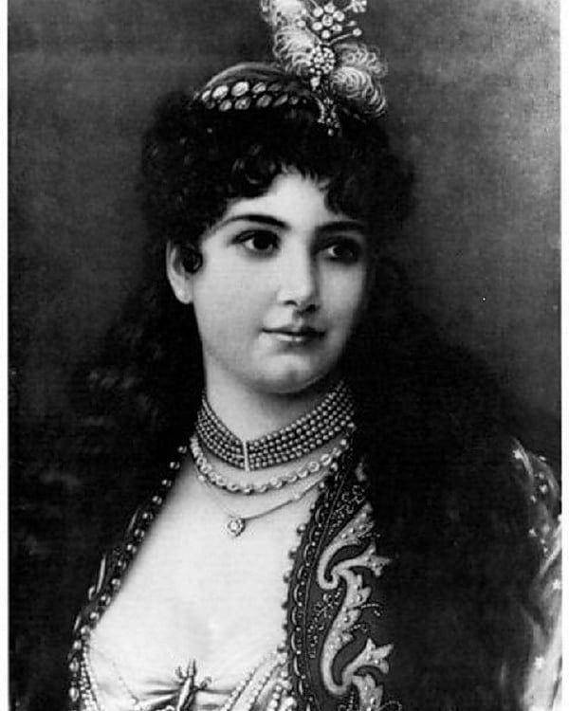
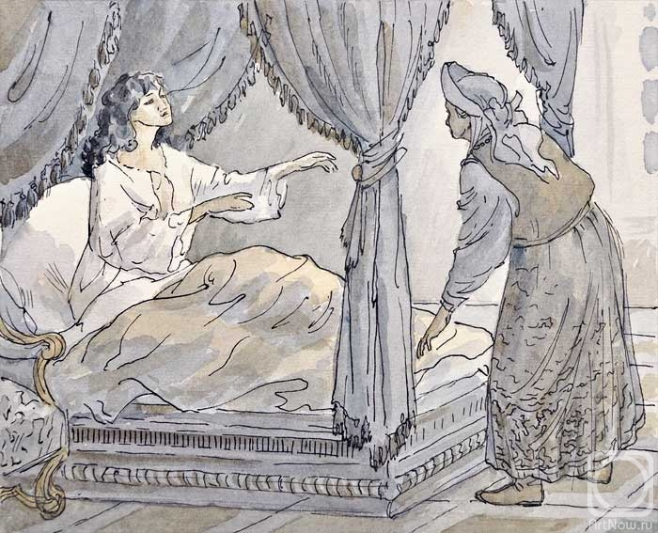
МАТРЕНА ВАСИЛЬЕВНА КОЧУБЕЙ

